Slide 1



Vendas - Por Produtos e Segmentos
View in Power BI
Last data refresh:
16/06/2023 13:32:40 UTC
Downloaded at:
16/06/2023 13:37:14 UTC

Slide 2
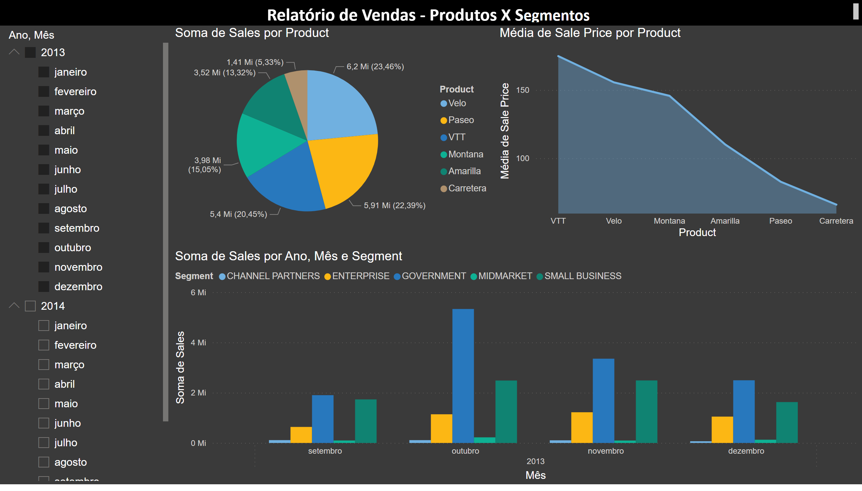
VENDAS - POR PRODUTO X SEGMENTO
Notes:
pieChart
No alt text provided
areaChart
No alt text provided
clusteredColumnChart
No alt text provided
slicer
No alt text provided
textbox
No alt text provided

Slide 3
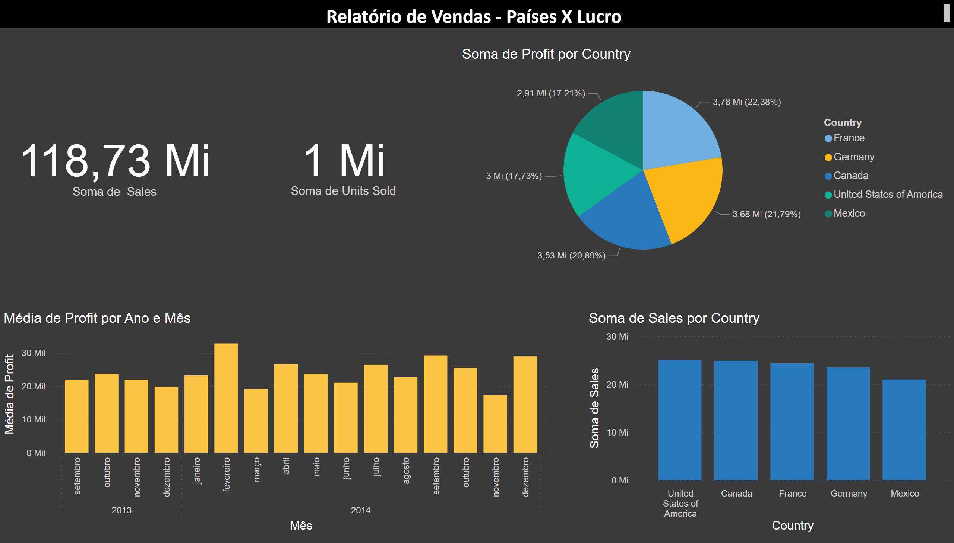
VENDAS - POR PAÍSES X LUCRO
Notes:
textbox
No alt text provided
card
No alt text provided
card
No alt text provided
pieChart
No alt text provided
clusteredColumnChart
No alt text provided
clusteredColumnChart
No alt text provided

Slide 4
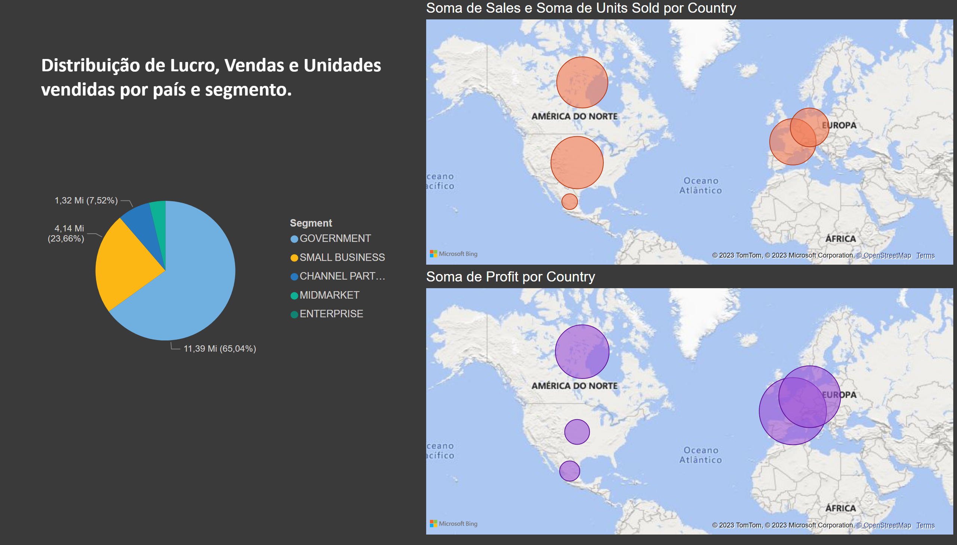
LUCRO, VENDAS E UNIDADES VENDIDAS
Notes:
map
No alt text provided
map
No alt text provided
Distribuição de Lucro, Vendas e Unidades vendidas por país e segmento.
No alt text provided

